Slide 1
আজকের ক্লাসে সকলকে স্বাগতম
শুভসকাল

Slide 2
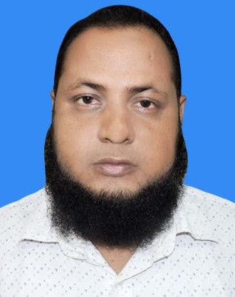
শিক্ষক পরিচিতি
আসাদুজ্জামান
সহকারী শিক্ষক (হিসাববিজ্ঞান)
ডি কে জি এস আইমুন্নেছা উচ্চ বালিকা বিদ্যালয়
সদর, ময়মনসিংহ।
মোবাইল নং ০১৭১০-৩৬৭৫৩৫
Email-asaduzzaman০৪০৫১৯৮৪০০@gmail.com
-Asad sohel

Slide 3
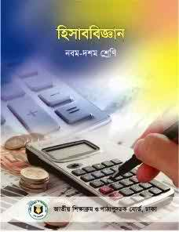
পাঠ পরিচিতি
নবম শ্রেণি
বিষয়: হিসাববিজ্ঞান
অধ্যায়-অষ্টম
সময়: 5০ মিনিট।

Slide 4
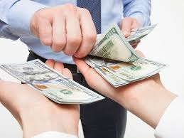
এসো আমরা কিছু ছবি দেখি

Slide 5
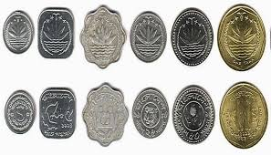
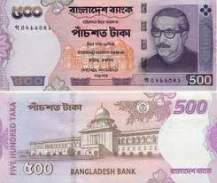
আমরা উপরের ছবিতে কী দেখতে পেলাম?

Slide 6
শিখনফল
নগদান বইয়ের ধানণা ব্যাখ্যা করতে পারবে।
বিভিন্ন নগদান বই প্রস্তুত করতে পারবে।
বিপরীত দাখিলা লিপিবদ্ধ করতে পারবে।

Slide 7
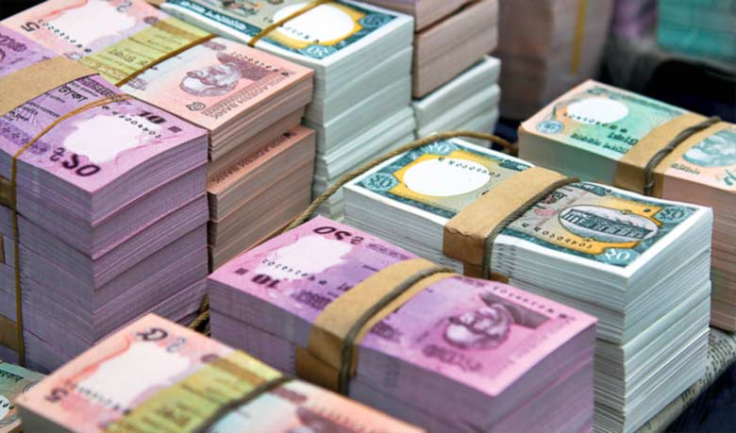
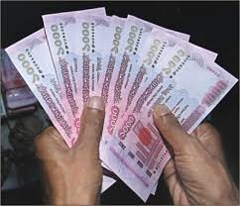
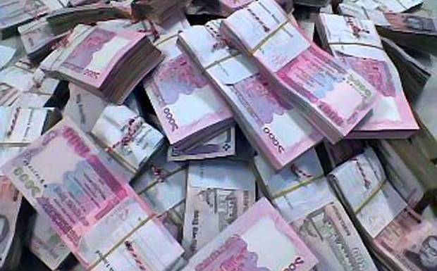
আমরা উপরের ছবিতে কী দেখতে পেলাম?

Slide 8
নগদান বইঃ-
যে সকল লেনদেনের দ্বারা নগদ অর্থের প্রাপ্তি ও প্রদান ঘটে,ঐ সকল লেনদেনসমূহকে একত্রিত করে যে বই প্রস্তুত করা হয় , তা-ই নগদান বই।
যেমন- নগদে পণ্য বিক্রয়

Slide 9
নগদান বইয়ের শ্রেণিবিভাগ
ব্যবসায়ের প্রকৃতি ও আয়তন অনুযায়ী নির্দিষ্ট শ্রেণির নগদান বই অনুসরণ করা হয়।দীর্ঘদিন ধরে প্রচলিত রয়েছে এরূপ নগদান বইয়ের সংখ্যা ৪টি।
১) একঘরা নগদান বই। ২) দুইঘরা নগদান বই। ৩) তিনঘরা নগদান বই। ৪) খুচরা নগদান বই।

Slide 10
একক কাজ
একঘরা নগদান বইয়ের নমুনা ছক আঁক
সময় ০৫ মিনিট

Slide 11
দলিয় কাজ
নগদান বই প্রস্তুত করে আরও কোন কোন সুবিধা আমরা পেতে পারি?
সময় ০৮ মিনিট

Slide 12
মূল্যায়ন
পণ্য বিক্রয় করা হলো ৫০,০০০ টাকা।
কর্মচারীদের বেতন প্রধান ৬,০০০ টাকা ।
কমিশন পাওয়া গেল ৩,০০০ টাকা ।
উপরোক্ত লেনদেনসমূহের মাঝে কী মিল পরিলক্ষিত হচ্ছে তা শনাক্ত কর।

Slide 13
আজকের মত তোমাদের সবাইকে
ধন্যবাদ

